Slide 1
ĐẠI HỌC ĐÀ NẴNG
TRƯỜNG ĐẠI HỌC BÁCH KHOA

BÁO CÁO MÔN HỌC
QUẢN TRỊ MẠNG
Đề tài: Tìm hiểu và cấu hình Virtual Private Network (VPN) trên ISA 2006
GVHD: ThS. MAI VĂN HÀ
SVTH: NGUYỄN DUY PHONG
LÊ XUÂN NGUYÊN
LÃ VĂN TUYÊN

Slide 2
NỘI DUNG TRÌNH BÀY
LÝ THUYẾT VPN
TÌM HIỂU VỀ PHẦN MỀM ISA 2006
CẤU HÌNH VPN TRÊN ISA 2006

Slide 3
LÝ THUYẾT VPN
VPN (Virtual Private Network) – mạng riêng ảo, là sự mở rộng của một mạng riêng (Private Network) thông qua các mạng công cộng (thương là Internet).
Mỗi VPN sử dụng các kết nối ảo được dẫn đường qua Internet từ mạng riêng của công ty tới các site hay các nhân viên từ xa.

Slide 4
LÝ THUYẾT VPN
Để đảm bảo tính an toàn và bảo mật khi gửi và nhận dữ liệu thông qua mạng công cộng, VPN sử dụng kỹ thuật “đường ống” (Tunnel).
Kỹ thuật “Tunnel” là một cơ chế mã hóa trên đường truyền, tạo kết nối point-to-point trên mạng riêng. Dữ liệu được mã hóa hay che giấu và chỉ cung cấp phần Header (chứa thông tin về đường đi của nó).

Slide 5
LÝ THUYẾT VPN
VPN hỗ trợ có thể hỗ trợ 3 mô hình khác nhau:
  Kết nối Client truy xuất từ xa
  LAN to LAN Internetworking (Site to Site)
  Controlled access within Intranet

Slide 6
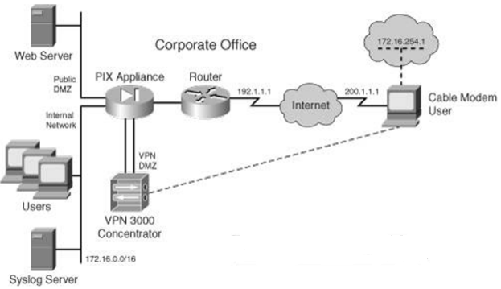
LÝ THUYẾT VPN
Mô hình Kết nối Client truy xuất từ xa được thiết kế hỗ trợ truy xuất có bảo vệ từ xa tới mạng công ty thông qua Internet, sử dụng mô hình Client-Server

Slide 7
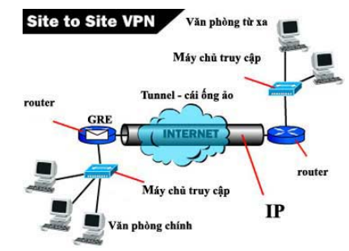
LÝ THUYẾT VPN
Mô hình Site-to-Site: VPN được sử dụng để làm cầu nối cho 2 mạng LAN để thành một Intranet mở rộng. Cần kết nối VPN Server với VPN Server

Slide 8
LÝ THUYẾT VPN
Mô hình Controlled Access within Intranet: Mạng Intrenet cũng có thể sử dụng kỹ thuật VPN để thực hiện việc truy xuất có điều khiển đến các lớp mạng con riêng.
Ở chế độ này VPN server đóng vai trò như gateway của mạng.
Phương pháp này đặc biệt thích hợp để bảo mật cho các WIFI của mạng.

Slide 9
LÝ THUYẾT VPN
Ưu điểm: chi phí thấp và khả năng bảo mật cao nếu dùng trong các mạng có kết nối Wifi
Nhược điểm:
  Yêu cầu nhà quản trị mạng phải có hiểu biết chuyên sâu về bảo mật
  Chất lượng bị phụ thuộc vào sự điều khiển của công ty và các ISP
  Không tương thích giữa các nhà sản xuất cung cấp thiết bị khác nhau

Slide 10
TÌM HIỂU VỀ PHẦN MỀM ISA 2006
Microsoft Internet Security and Acceleration Sever (ISA Server) là phần mềm xây dựng bức tường lửa (Firewall) khá nổi tiếng và được sử dụng khá phổ biến của hãng phần mềm Microsoft.
Có thể nói đây là một phần mềm share internet khá hiệu quả, ổn định, dễ cấu hình, firewall tốt, nhiều tính năng cho phép bạn cấu hình sao cho tương thích với mạng LAN của bạn.

Slide 11
TÌM HIỂU VỀ PHẦN MỀM ISA 2006
Tốc độ nhanh nhờ chế độ cache thông minh, với tính năng lưu Cache vào RAM (Random Access Memory), giúp bạn truy xuất thông tin nhanh hơn, và tính năng Schedule Cache (Lập lịch cho tự động download thông tin trên các WebServer lưu vào Cache và máy con chỉ cần lấy thông tin trên các Webserver đó bằng mạng LAN).
Ngoài ra còn rất nhiều các tính năng khác nữa

Slide 12
TÌM HIỂU VỀ PHẦN MỀM ISA 2006
Các phiên bản của ISA server 2006
  Standard : ISA Server 2006 Standard đáp ứng nhu cầu bảo vệ và chia sẻ băng thông cho các công ty có quy mô trung bình.
  Enterprise : ISA Server 2006 Enterprise được sử dụng trong các mô hình mạng lớn, đáp ứng nhiều yêu cầu truy xuất của người dùng bên trong và ngoài hệ thống. Ngoài những tính năng đã có trên ISA Server 2006, bản Enterprise còn cho phép thiết lập hệ thống mảng các ISA Server cùng sử dụng một chính sách, điều này giúp dễ dàng quản lý và cung cấp tính năng Load Balancing (cân bằng tải).

Slide 13
TÌM HIỂU VỀ PHẦN MỀM ISA 2006
Tính năng chính của ISA server 2006
  Truy cập Web nhanh với cache hiệu suất cao
    Người dùng có thể truy cập web nhanh hơn bằng cácđối tượng tại chỗ trong cache so với việc phải kết nối vào Internet lúc nào cũng tiềm tàng nguy cơ tắc nghẽn.
    Giảm giá thành băng thông nhờ giảm lưu lượng internet
    Phân tán nội dung của các Web server và cácứng dụng thương mạiđiện tử một cách hiệu quả,đápứngđược nhu cầu khách hàng trên toàn cầu (khả năng phân phối nội dung web chỉ có trên phiên bản ISA server Enterprise)

Slide 14
TÌM HIỂU VỀ PHẦN MỀM ISA 2006
Tính năng chính của ISA server 2006
  Kết nối Internet an toàn nhờ nhiều lớp
    Bảo vệ mạng trước các truy nhập bất hợp pháp bằng cánh giám sát lưu lượng mạng tại nhiều lớp.
    Bảo vệ các máy chủ web, email và các ứng dụng khác khỏi sự tấn công từ bên ngoài bằng việc sử dụng web và server quảng bá để xử lý một cách an toàn các yêu cầu đến
    Lọc lưu lượng mạngđi vàđến để đảm bảo an toàn.
    Cung cấp truy cập an toan cho người dùng hợp lệ từ Internet tới mạng nội tại nhờ sử dụng mạng riêng ảo (VPN)

Slide 15
TÌM HIỂU VỀ PHẦN MỀM ISA 2006
Tính năng chính của ISA server 2006
  Quản lý thống nhất với sự quản trị tích hợp
    Điều khiển truy cập tập trung để đảm bảo tính an toàn và phát huy hiệu lực của các chính sách vận hành
    Tăng hiệu xuất nhờ việc giới hạn truy cập tới internet của một số các ứng dụng và đích đến
    Cấp phát băng thông để phù hợp với các ưu tiên
    Cung cấp các công cụ giám sát để chỉ ra các kết nối internet được sử dụng như thế nào
    Tự động hóa các dịch vụ nhờ sử dụng script

Slide 16
TÌM HIỂU VỀ PHẦN MỀM ISA 2006
Tính năng chính của ISA server 2006
  Khả năng mở rộng
    Chú trọng tới an toàn và thi hành nhờ sử dụng ISA server software development kit (SDK) với các thành phần bổ sung
    Chưc năng mở rộng an toàn cho các sản xuất thứ ba
    Tự động các tác vụ quản trị với các đối tượng script COM ( component object model)

Slide 17
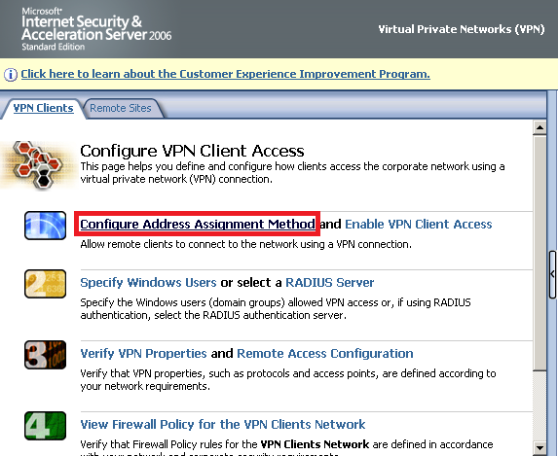
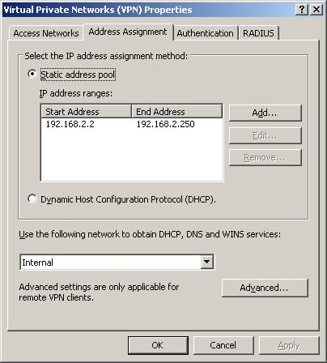
CÀI ĐẶT VPN TRÊN ISA 2006
Cấu hình trên máy ISA
Thiết lập dải IP gán cho mày client khi kết nối đến

Slide 18
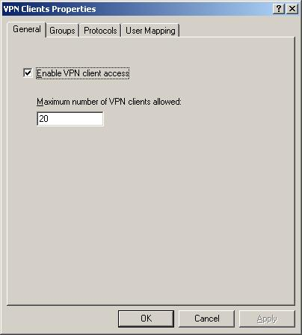
CÀI ĐẶT VPN TRÊN ISA 2006
Cấu hình trên máy ISA
Cho phép VPN Client truy cập

Slide 19
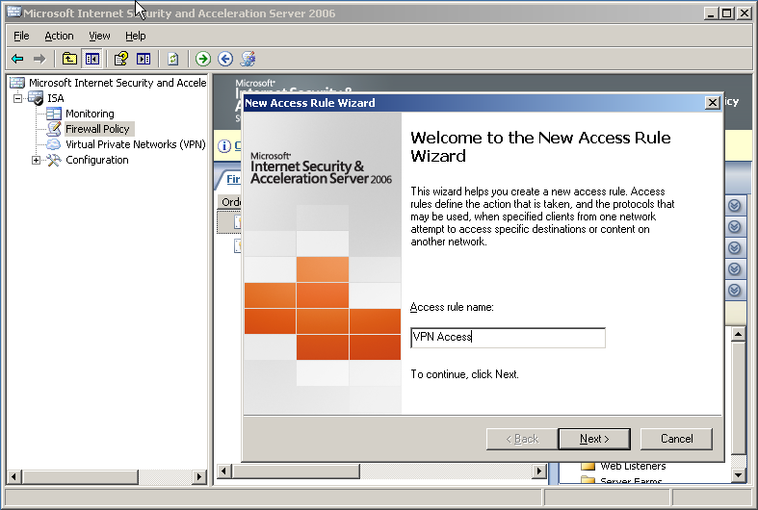
CÀI ĐẶT VPN TRÊN ISA 2006
Cấu hình trên máy ISA
Tạo rule cho phép truy cập

Slide 20
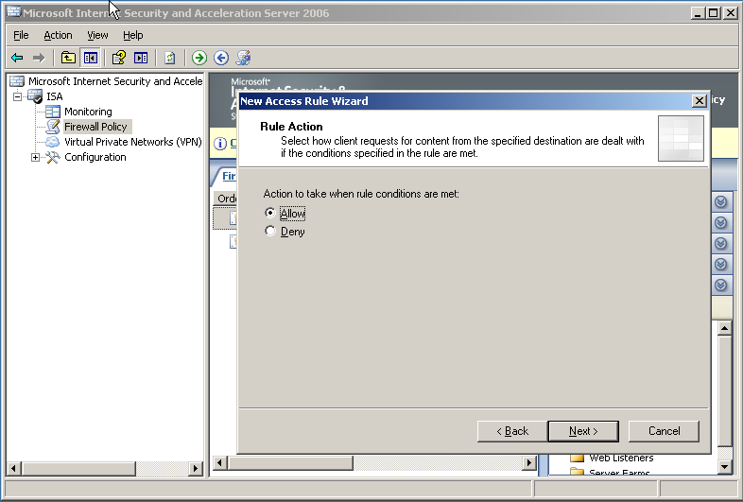
CÀI ĐẶT VPN TRÊN ISA 2006
Cấu hình trên máy ISA
Tạo rule cho phép truy cập

Slide 21
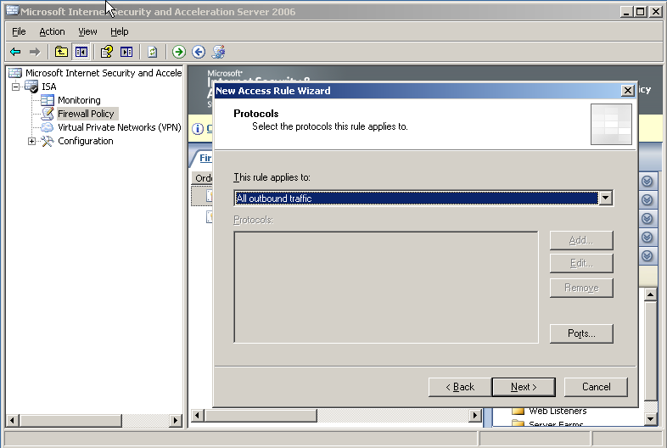
CÀI ĐẶT VPN TRÊN ISA 2006
Cấu hình trên máy ISA
Tạo rule cho phép truy cập

Slide 22
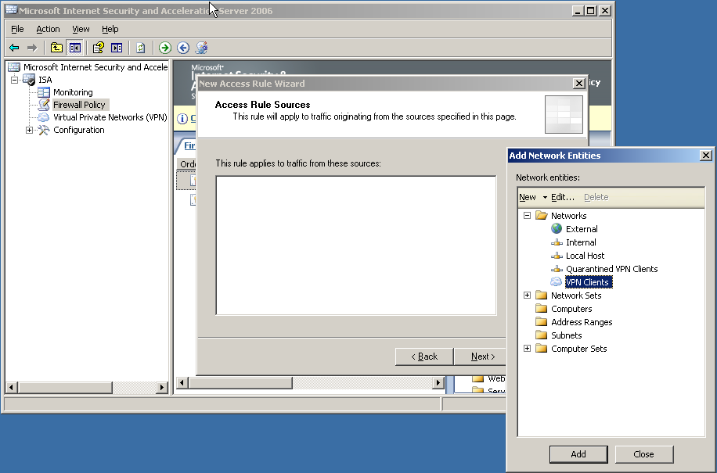
CÀI ĐẶT VPN TRÊN ISA 2006
Cấu hình trên máy ISA
Tạo rule cho phép truy cập

Slide 23
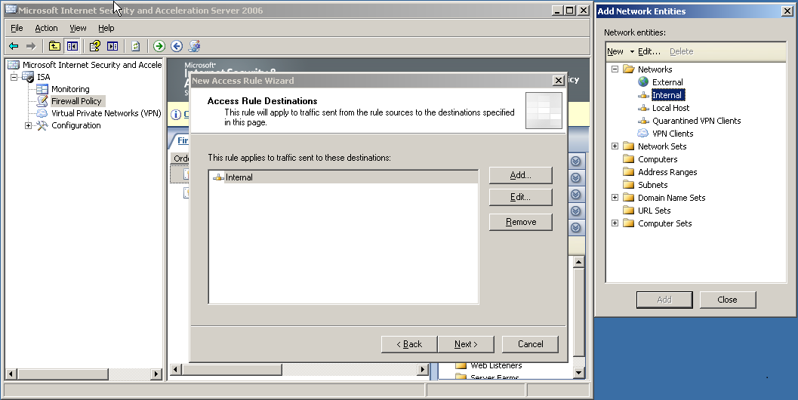
CÀI ĐẶT VPN TRÊN ISA 2006
Cấu hình trên máy ISA
Tạo rule cho phép truy cập

Slide 24
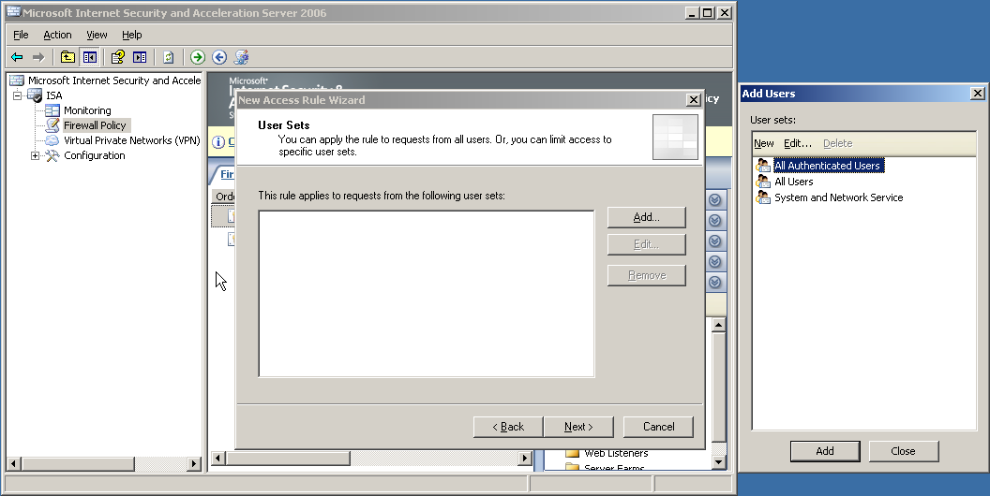
CÀI ĐẶT VPN TRÊN ISA 2006
Cấu hình trên máy ISA
Tạo rule cho phép truy cập

Slide 25
CÀI ĐẶT VPN TRÊN ISA 2006
Cấu hình trên máy ISA
Tạo rule cho phép truy cập

Slide 26
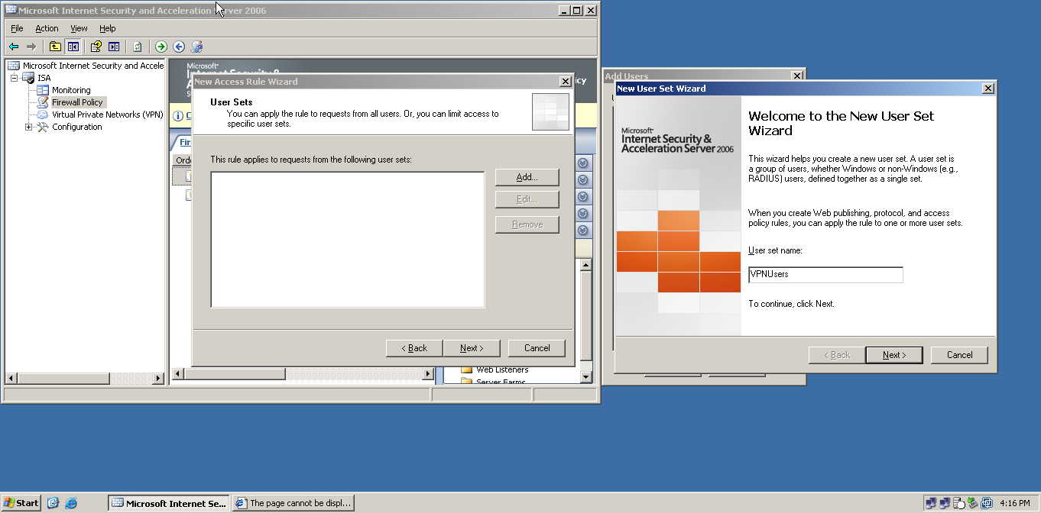
CÀI ĐẶT VPN TRÊN ISA 2006
Cấu hình trên máy ISA
Tạo rule cho phép truy cập

Slide 27
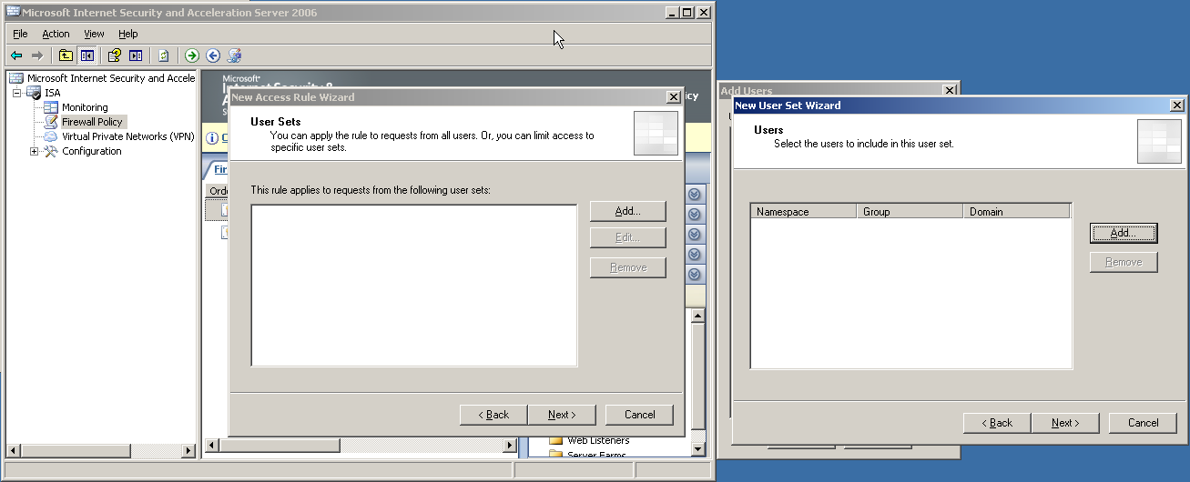
CÀI ĐẶT VPN TRÊN ISA 2006
Cấu hình trên máy ISA
Tạo rule cho phép truy cập

Slide 28
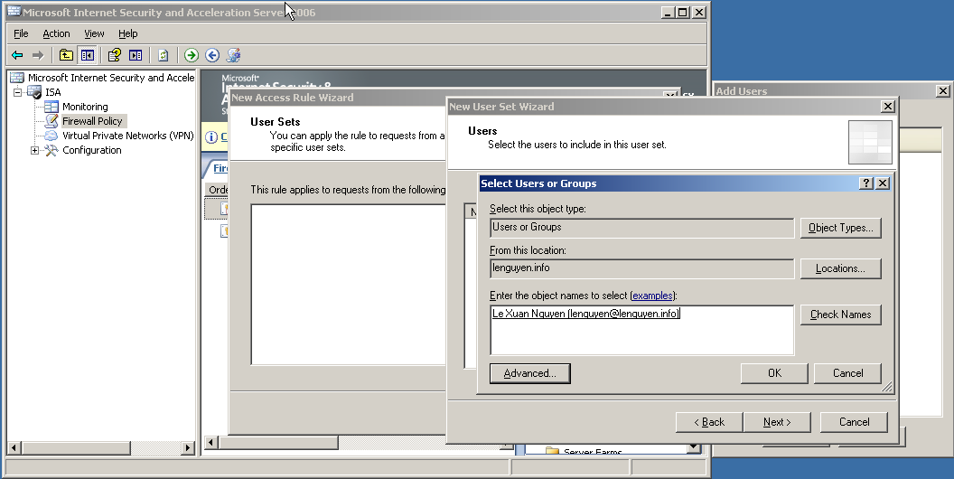
CÀI ĐẶT VPN TRÊN ISA 2006
Cấu hình trên máy ISA
Tạo rule cho phép truy cập

Slide 29
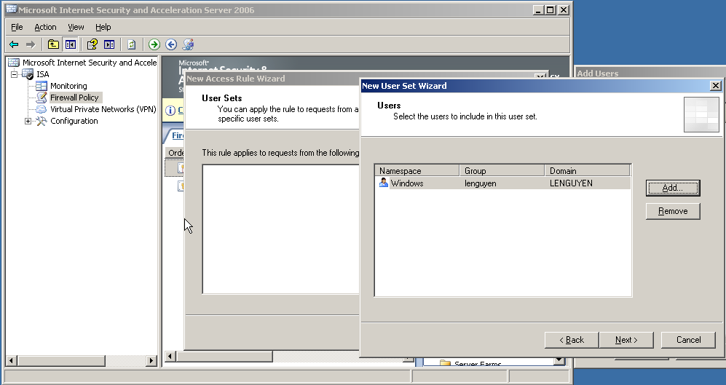
CÀI ĐẶT VPN TRÊN ISA 2006
Cấu hình trên máy ISA
Tạo rule cho phép truy cập

Slide 30
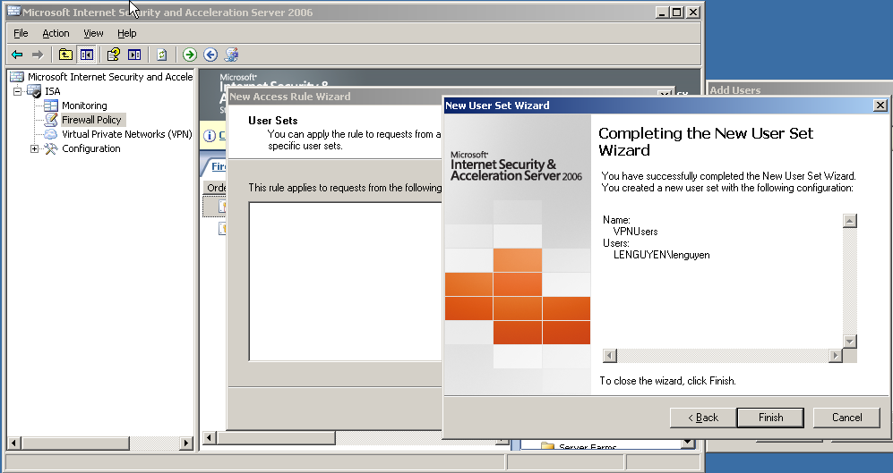
CÀI ĐẶT VPN TRÊN ISA 2006
Cấu hình trên máy ISA
Tạo rule cho phép truy cập

Slide 31
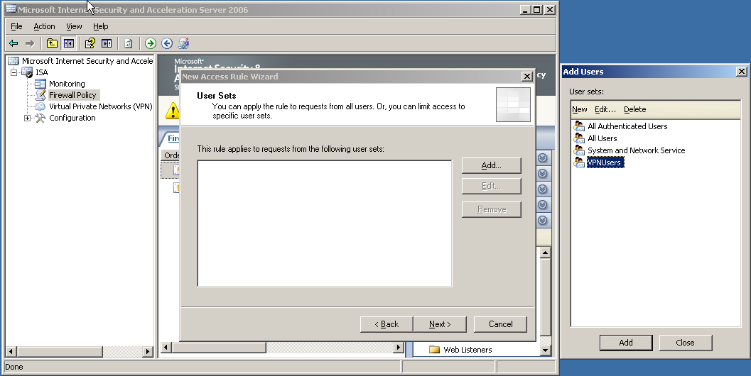
CÀI ĐẶT VPN TRÊN ISA 2006
Cấu hình trên máy ISA
Tạo rule cho phép truy cập

Slide 32
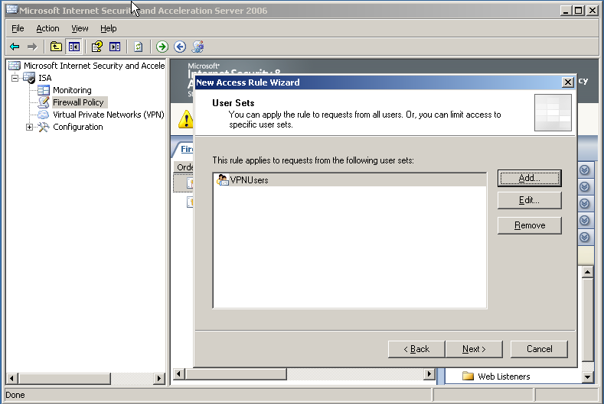
CÀI ĐẶT VPN TRÊN ISA 2006
Cấu hình trên máy ISA
Tạo rule cho phép truy cập

Slide 33
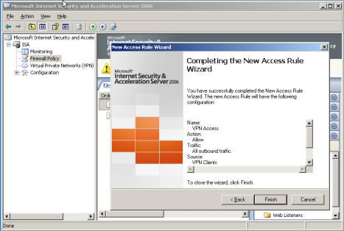
CÀI ĐẶT VPN TRÊN ISA 2006
Cấu hình trên máy ISA
Tạo rule cho phép truy cập

Slide 34
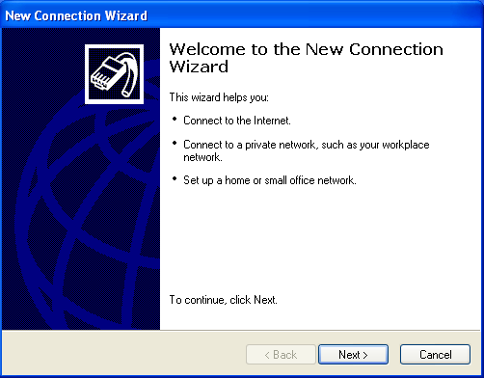
CÀI ĐẶT VPN TRÊN ISA 2006
Cấu hình trên máy client

Slide 35
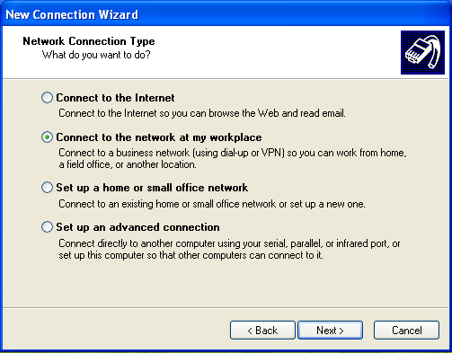
CÀI ĐẶT VPN TRÊN ISA 2006
Cấu hình trên máy client

Slide 36
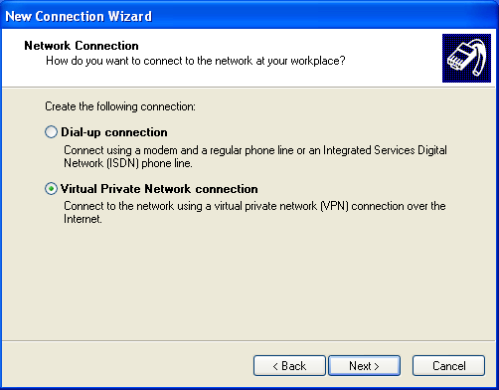
CÀI ĐẶT VPN TRÊN ISA 2006
Cấu hình trên máy client

Slide 37
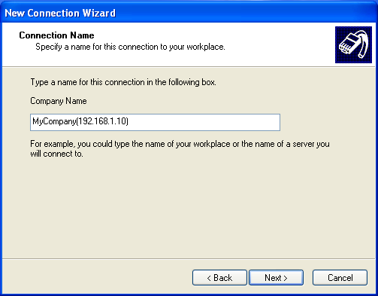
CÀI ĐẶT VPN TRÊN ISA 2006
Cấu hình trên máy client

Slide 38
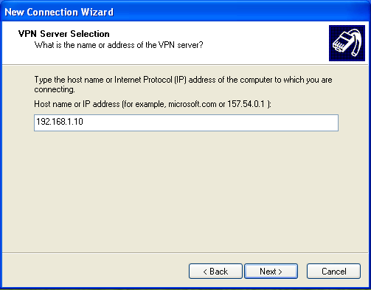
CÀI ĐẶT VPN TRÊN ISA 2006
Cấu hình trên máy client

Slide 39
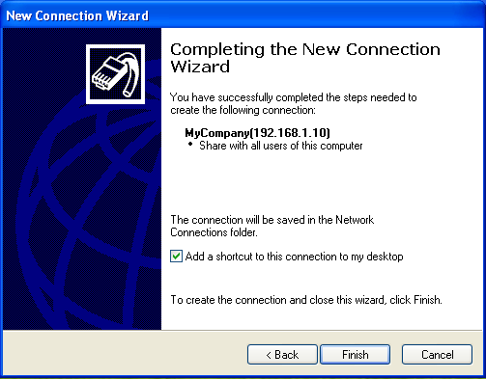
CÀI ĐẶT VPN TRÊN ISA 2006
Cấu hình trên máy client

Slide 40
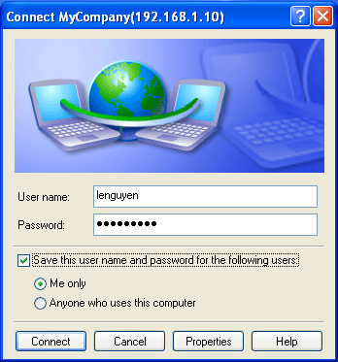
CÀI ĐẶT VPN TRÊN ISA 2006
Cấu hình trên máy client

Slide 41
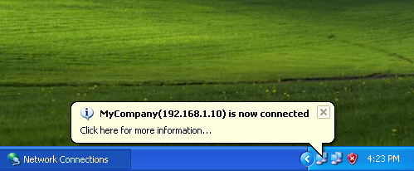
CÀI ĐẶT VPN TRÊN ISA 2006
Cấu hình trên máy client

Slide 42
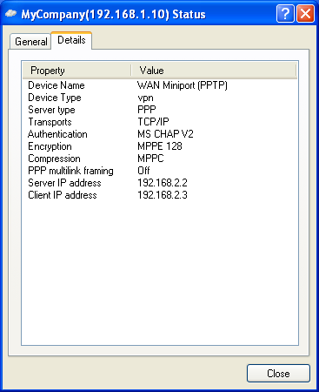
CÀI ĐẶT VPN TRÊN ISA 2006
Cấu hình trên máy client

Slide 43
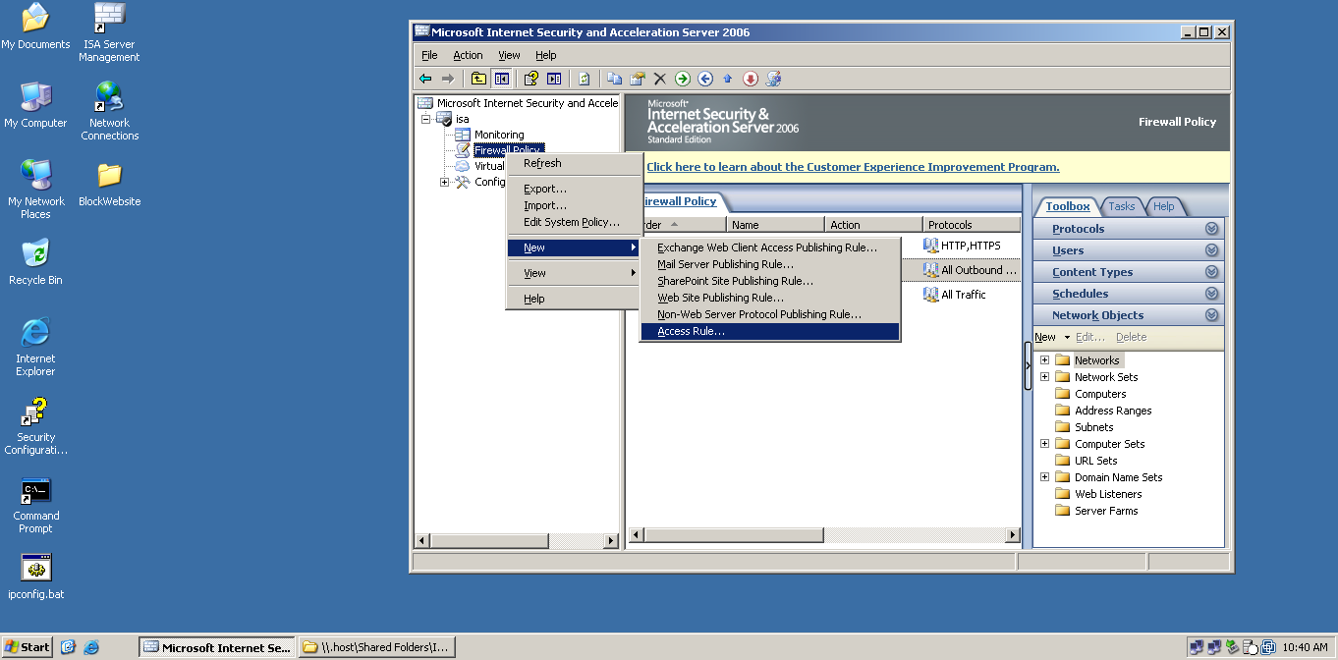
Các tiện ích trên ISA
Chặn/cho phép các giao thức

Slide 44
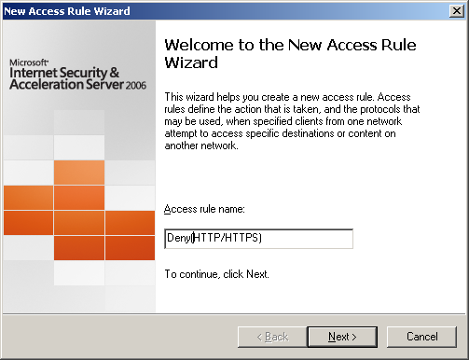
Các tiện ích trên ISA
Chặn/cho phép các giao thức

Slide 45
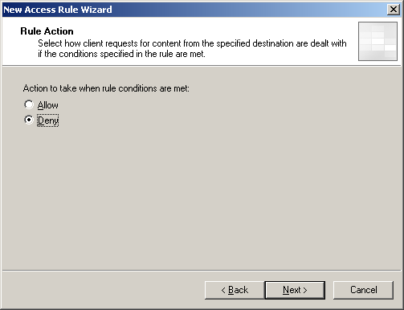
Các tiện ích trên ISA
Chặn/cho phép các giao thức

Slide 46
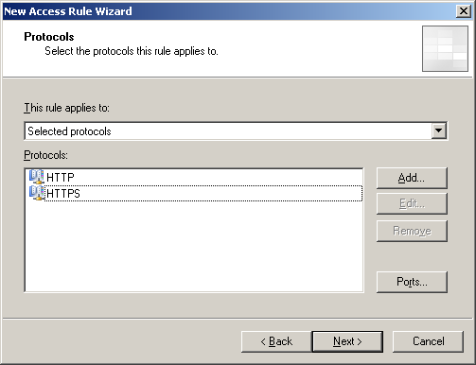
Các tiện ích trên ISA
Chặn/cho phép các giao thức

Slide 47
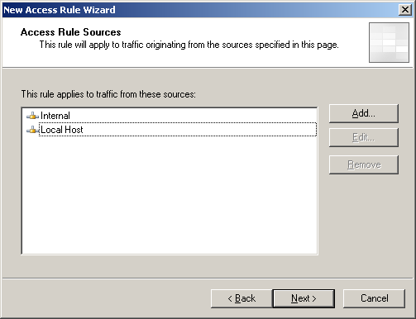
Các tiện ích trên ISA
Chặn/cho phép các giao thức

Slide 48
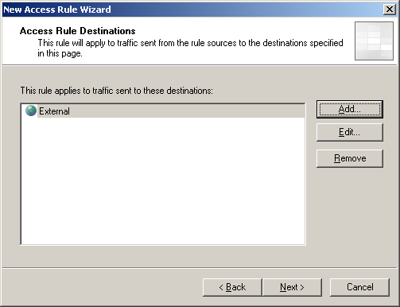
Các tiện ích trên ISA
Chặn/cho phép các giao thức

Slide 49
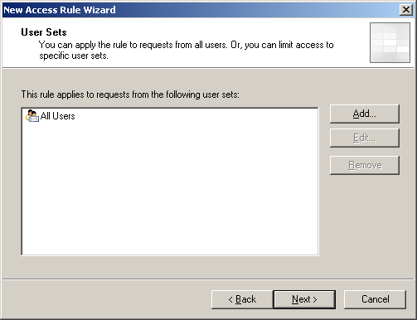
Các tiện ích trên ISA
Chặn/cho phép các giao thức

Slide 50
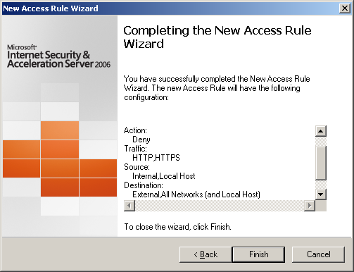
Các tiện ích trên ISA
Chặn/cho phép các giao thức

Slide 51
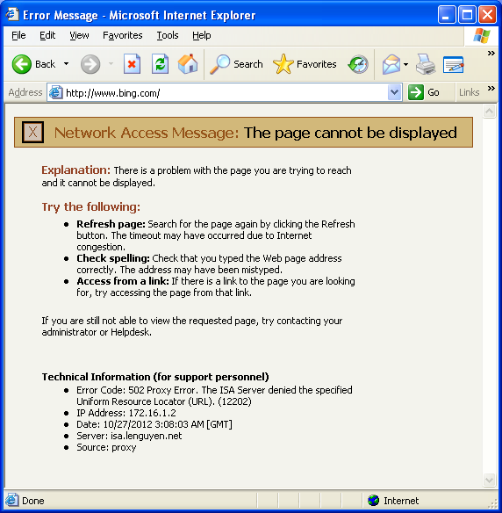
Các tiện ích trên ISA
Chặn/cho phép các giao thức

Slide 52
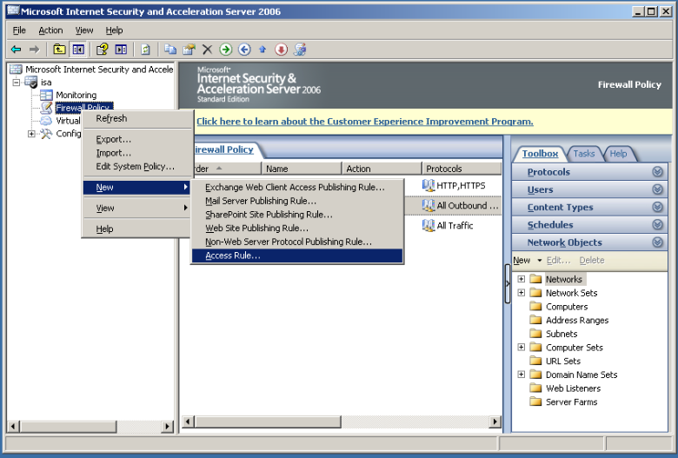
Các tiện ích trên ISA
Chặn/cho phép các website

Slide 53
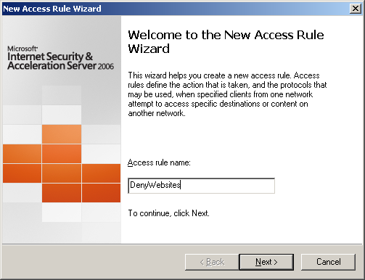
Các tiện ích trên ISA
Chặn/cho phép các website

Slide 54
Các tiện ích trên ISA
Chặn/cho phép các website

Slide 55
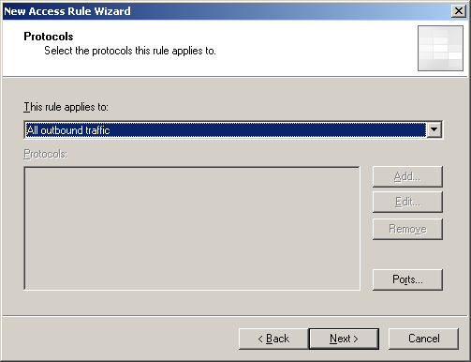
Các tiện ích trên ISA
Chặn/cho phép các website

Slide 56
Các tiện ích trên ISA
Chặn/cho phép các website

Slide 57
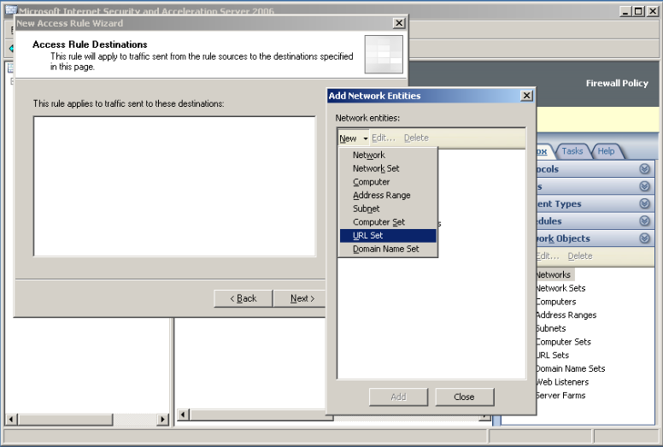
Các tiện ích trên ISA
Chặn/cho phép các website

Slide 58
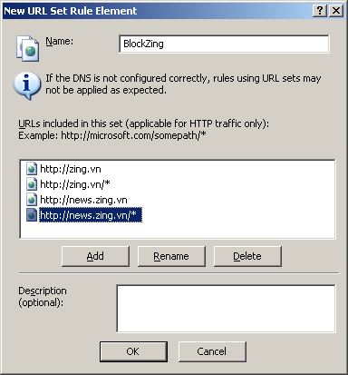
Các tiện ích trên ISA
Chặn/cho phép các website

Slide 59
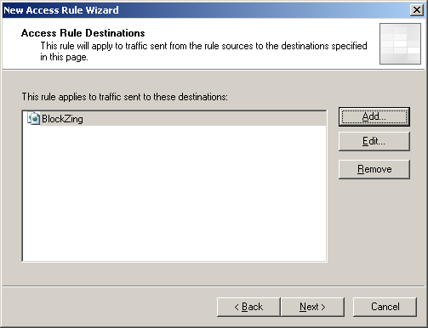
Các tiện ích trên ISA
Chặn/cho phép các website

Slide 60
Các tiện ích trên ISA
Chặn/cho phép các website

Slide 61
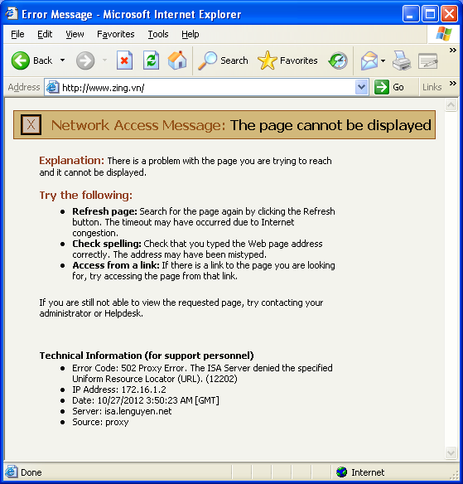
Các tiện ích trên ISA
Chặn/cho phép các website

Slide 62
Hết
Cám ơn thầy đã lắng nghe

